Slide 1


Inclusion is On
Youth workers’ training model

Slide 2

A projekt az Európai Unió támogatásával jött létre. A kifejezett nézetek és vélemények kizárólag a szerző(k)é, és nem feltétlenül tükrözik az Európai Unió vagy az Európai Oktatási és Kulturális Végrehajtó Ügynökség (EACEA) álláspontját. Sem az Európai Unió, sem az EACEA nem vállal felelősséget értük.

Slide 3
Facilitátori segédlet:
Hogyan használjuk a képzési modellt?
A képzési modell több részből épül fel, amelyek az Inclusion is On (2021-2024) Erasmus+ partnerség keretein belül készült eszközcsomag tartalmán alapulnak.
  Ennek tartalma a következő dián érhető el.
A képzési modell különböző részei alkalmazhatóan külön-külön, illetve együtt is a facilitátor preferenciái és a rendelkezésre álló idő alapján. A modell alkalmazható személyes és online tréningek során is.
A különböző részek facilitátori segédlettel kezdődnek, melyek részletes lépéseket és a levezényeléshez szükséges információkat tartalmazzák. A facilitátori segédletek rejtett diák (amelyek nem láthatóak prezentálási módban).
A képzési modellhez és a projekt egyéb termékeihez kapcsolódó összes anyag elérhető az alábbi linken:
https://nuortenakatemia.fi/en/incon-projectresults/

Slide 4
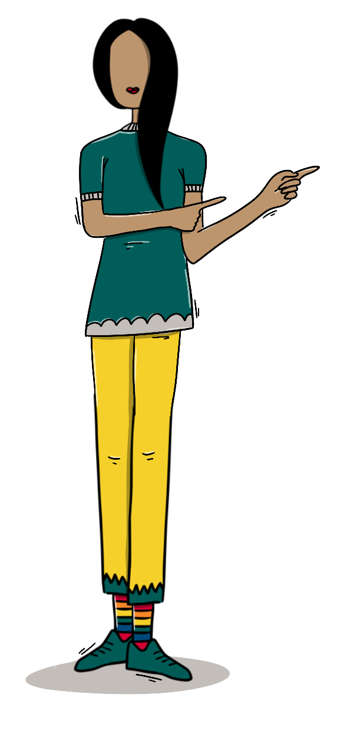
Tartalom
A projekt bemutatása
Bemelegítő feladatok
Kvíz a társadalmi befogadásról
Információ a biztonságos terekről
Jógyakorlatok
Első lépések egy eszköz fejlesztéséhez
A projektpartnerek által tervezett eszközök
Szómagyarázat

Slide 5

A projekt bemutatása

Slide 6
Inclusion is On
Erasmus+ partnerség (2021-2024)
Téma: Társadalmi befogadás a fiatalok szabadidős tevékenységeiben
  Jógyakorlatok megosztása és új eszközök fejlesztése
Eredmények:
  Tréningek a partnerországokban
  Két kérdőív
  Innovációs modell
  Kiadvány a jógyakorlatokkal
  Képzési modell
  Podcast sorozat

Slide 7
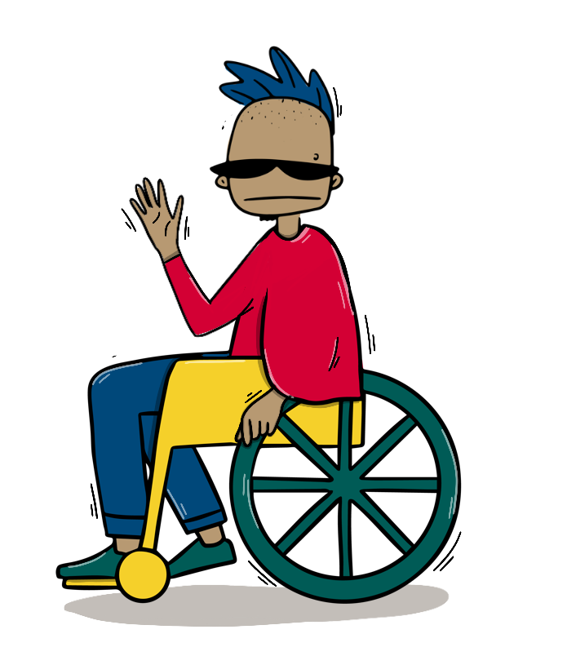
Partnerek
Youth Academy, Finland​
Finnish Youth Association​, Finland
Radio- R, Czech Republic ​
Tartu Youth Work Center, Estonia ​
Federation of Children´s and Youth Municipal Councils, Hungary ​
Le Discipline, Italy​
Croatian Office for Creativity and Innovation, Croatia

Slide 8

Bemelegítő gyakorlatok

Slide 9
Facilitátori segédlet
Lépések, szükséges eszközök és idő:
  Egy perc egyedül: A résztvevőknek egyénileg egy percig kell reflektálni az adott kérdésekre. Itt nem szükséges leírni semmit.
  Szófelhő: Ehhez használhatóak post itek és tollak vagy bármilyen erre kialakított online szófelhő-generátor(pl. Answergarden). A kérdéseket témánként szerencsés feltenni, az oldalt pedig linkként szükséges megosztani a résztvevőkkel, így hozzáférhetnek a saját eszközeiken. A résztvevők számától függően, 1-3 percet adjunk erre a feladatra, majd reflektáljunk közösen a szófelhőben található ötletekre.
  Megbeszélés párban vagy kiscsoportban: Ehhez 3-5 perc szükséges, a csoport méretétől függően.

Slide 10
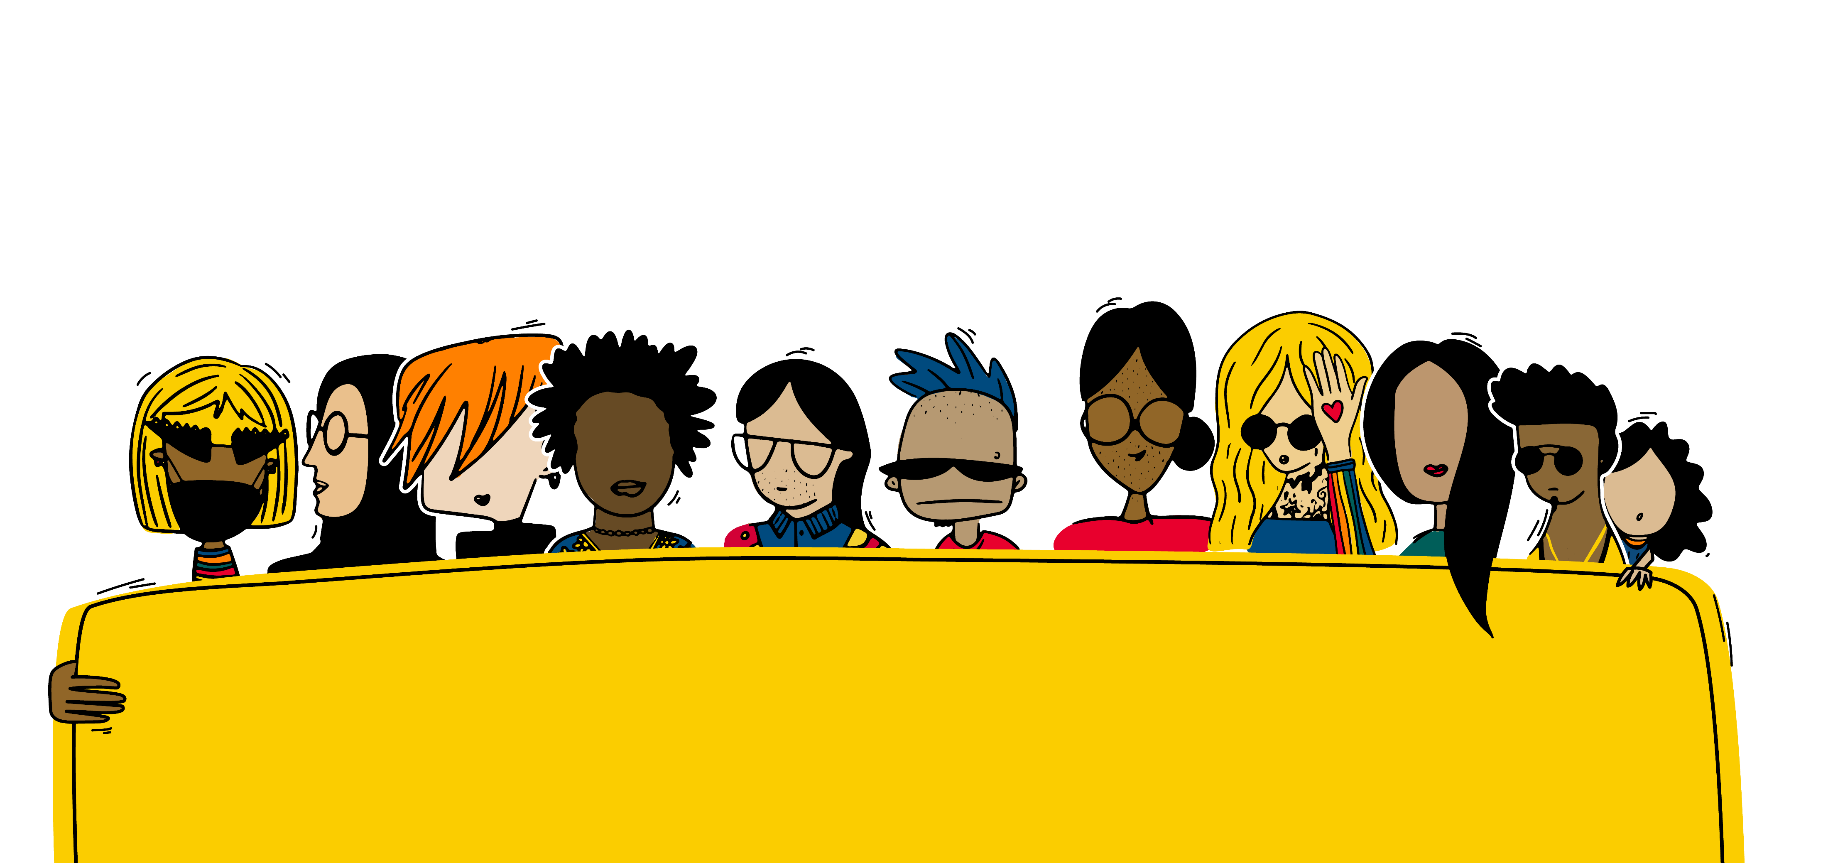
Egy perc egyedül
Mi jut először eszedbe az egyenlőségről, mikor a szabadidős tevékenységekre gondolsz?

Slide 11
Szófelhő
Mit jelent számodra a
társadalmi befogadás?

Slide 12
Milyen gondolatokat ébresztett fel benned a szófelhő?
Megbeszélés párban
vagy kiscsoportban
Volt olyan dolog, amely meglepett?

Slide 13

Kvíz a társadalmi befogadásról

Slide 14
Facilitátori segédlet
Lépések, szükséges eszközök, idő:
  Használható a Kahoot egy kvíz levezényelésére VAGY a következő diák.
  A kvíz nyolc kérdést tartalmaz és körülbelül 10-12 percet vesz igénybe.
  Participants need, for example, a phone to join the game in Kahoot OR pens and paper to write down their answers if you lead the quiz with the slides.
  A résztvevőknek szüksége van egy ditiális eszközre, mellyel elérik a Kahootot VAGY tollakra és papírra, hogy leírják a válaszaikat, amennyiben a követlező diák által kerül a kvíz levezényelésre.

Slide 15
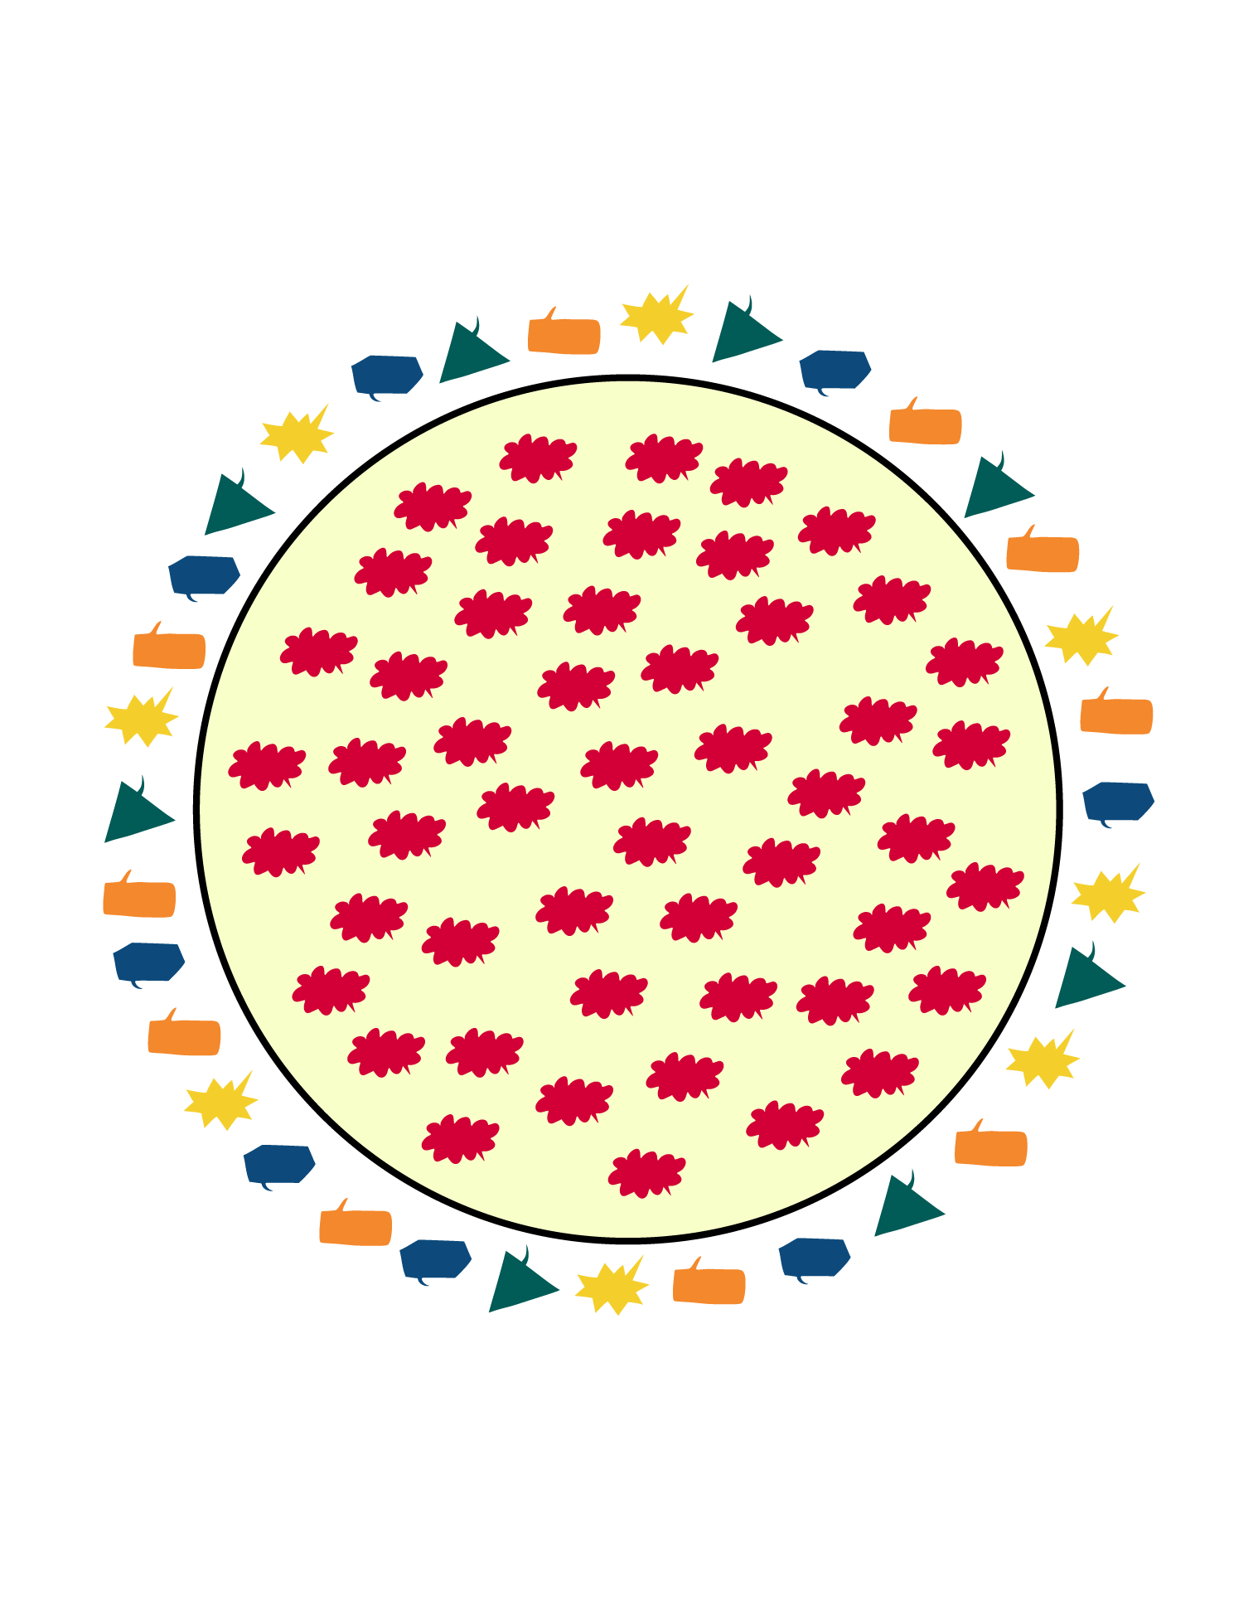
Mit mutat be ez az ábra?
befogadás
kizárás
integráció
szegregáció

Slide 16
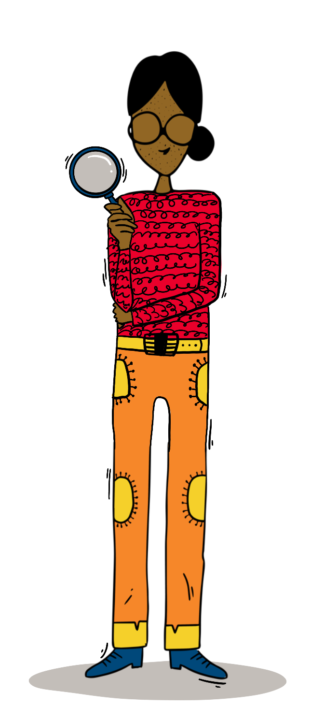
Az alábbi tényezők közül melyik jelenthet kockázatot a társadalmi kirekesztéshez?
fogyatékosság
társadalmi-gazdasági tényezők
migrációs státusz
nemi identitás

Slide 17

Európában a szegénység és a társadalmi kirekesztés kockázata érinti a fiatalok ____.
egészét
felét
egyharmadát
ötödét

Slide 18
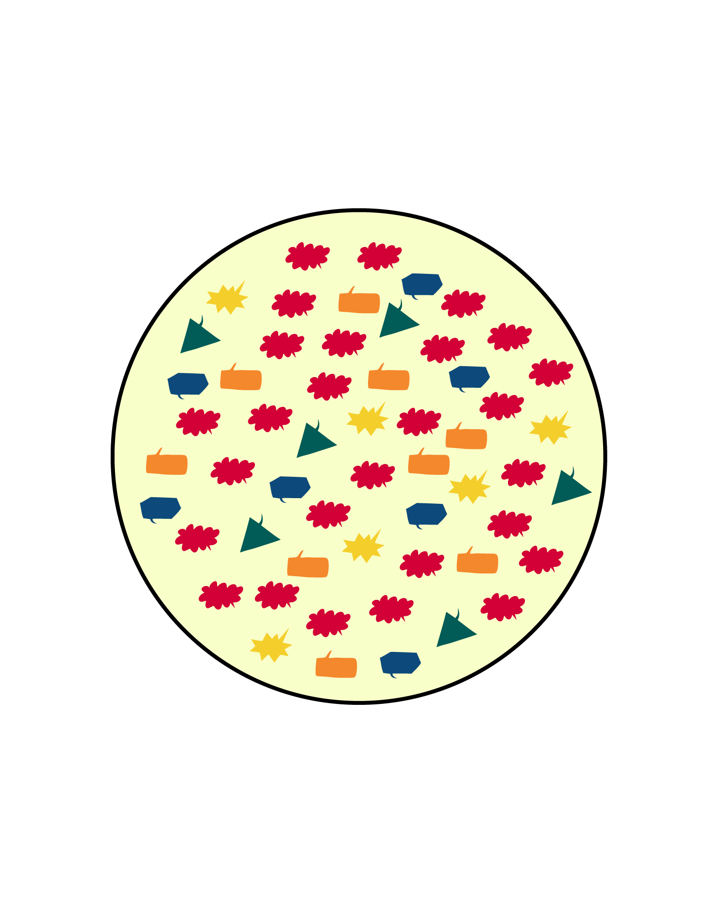
Mit mutat be ez az ábra?
befogadás
kizárás
integráció
szegregáció

Slide 19
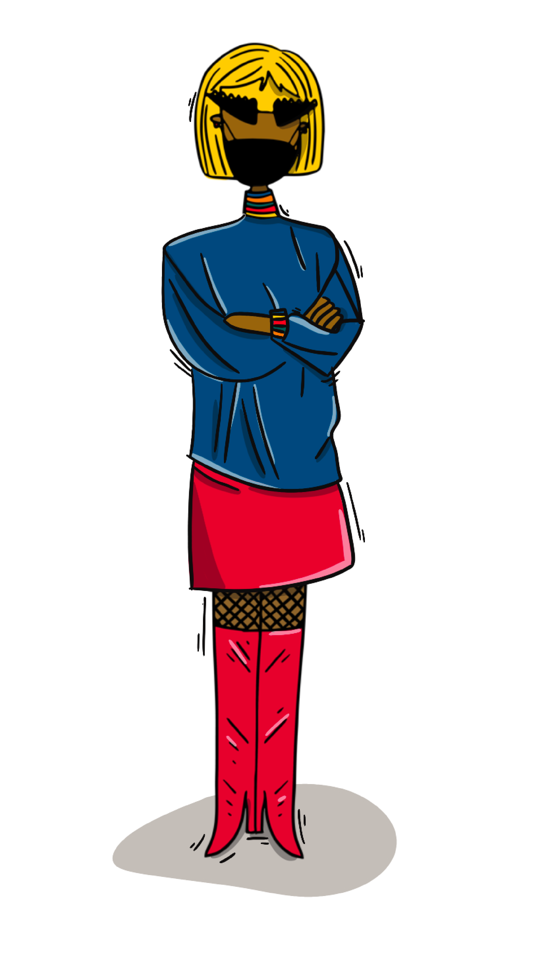
A társadalmi befogadás "az egyének és csoportok feltételeinek javítása a ___-ban” (Világbank).
szabadidős tevékenységekben
politikában
társadalomban
sportokban

Slide 20
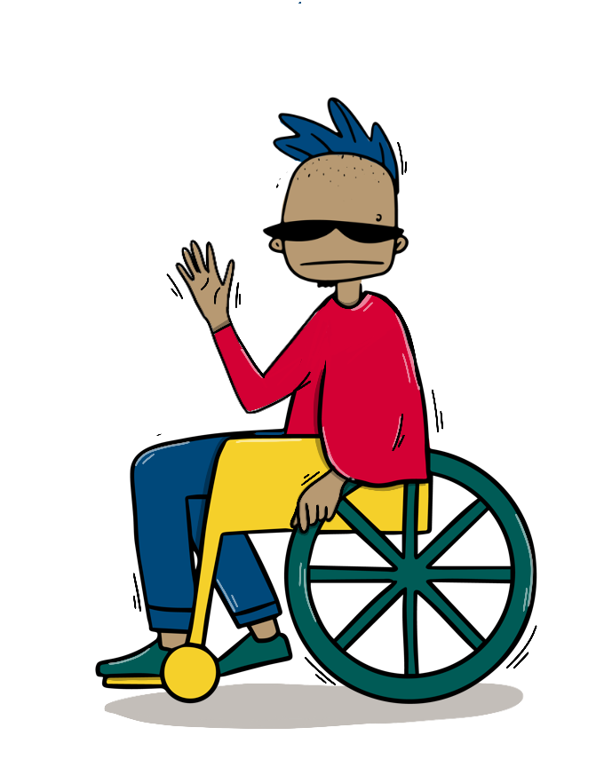
A társadalmi befogadás javítható, amennyiben változtatunk a ____-n.
kulturális szokások
személyiségek
attitűdök
alvási szokások

Slide 21
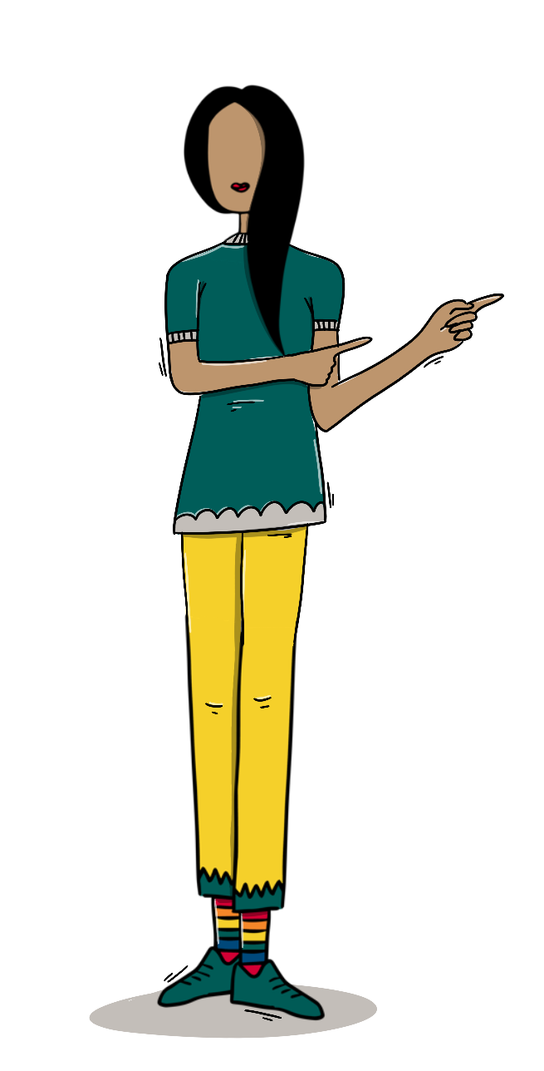
A marginalizált csoportok támogatása a ____-ban/ben eszköz a társadalmi kirekesztés leküzdésére.
ízérzékelés
látásérzék
összetartozás érzése
tapintásérzék

Slide 22

A társadalmi befogadás előmozdítása a ____ egyik fő prioritása.
Európai Ifjúsági Jog
Emberi Jogok Egyetemes Nyilatkozata
Európa zöld megállapodás
EU ifjúsági stratégia

Slide 23
Helyes válaszok

Slide 24
Mit mutat be ez az ábra?
befogadás
kizárás
integráció
szegregáció

Slide 25
Az alábbi tényezők közül melyik jelenthet kockázatot a társadalmi kirekesztéshez?
fogyatékosság
társadalmi-gazdasági tényezők
migrációs státusz
nemi identitás

Slide 26
Európában a szegénység és a társadalmi kirekesztés kockázata érinti a fiatalok
____.
egészét
felét
egyharmadát
ötödét

Slide 27
Mit mutat be ez az ábra?
befogadás
kizárás
integráció
szegregáció

Slide 28
A társadalmi befogadás "az egyének és csoportok feltételeinek javítása a ___-ban” (Világbank).
szabadidős tevékenységekben
politikában
társadalomban
sportokban

Slide 29
A társadalmi befogadás javítható, amennyiben változtatunk a ____-n.
kulturális szokások
személyiségek
attitűdök
alvási szokások

Slide 30
A marginalizált csoportok támogatása a ____-ban/ben eszköz a társadalmi kirekesztés leküzdésére.
ízérzékelés
látásérzék
összetartozás érzése
tapintásérzék

Slide 31
A társadalmi befogadás előmozdítása a
____ egyik fő prioritása.
Európai Ifjúsági Jog
Emberi Jogok Egyetemes Nyilatkozata
Európa zöld megállapodás
EU ifjúsági stratégia

Slide 32
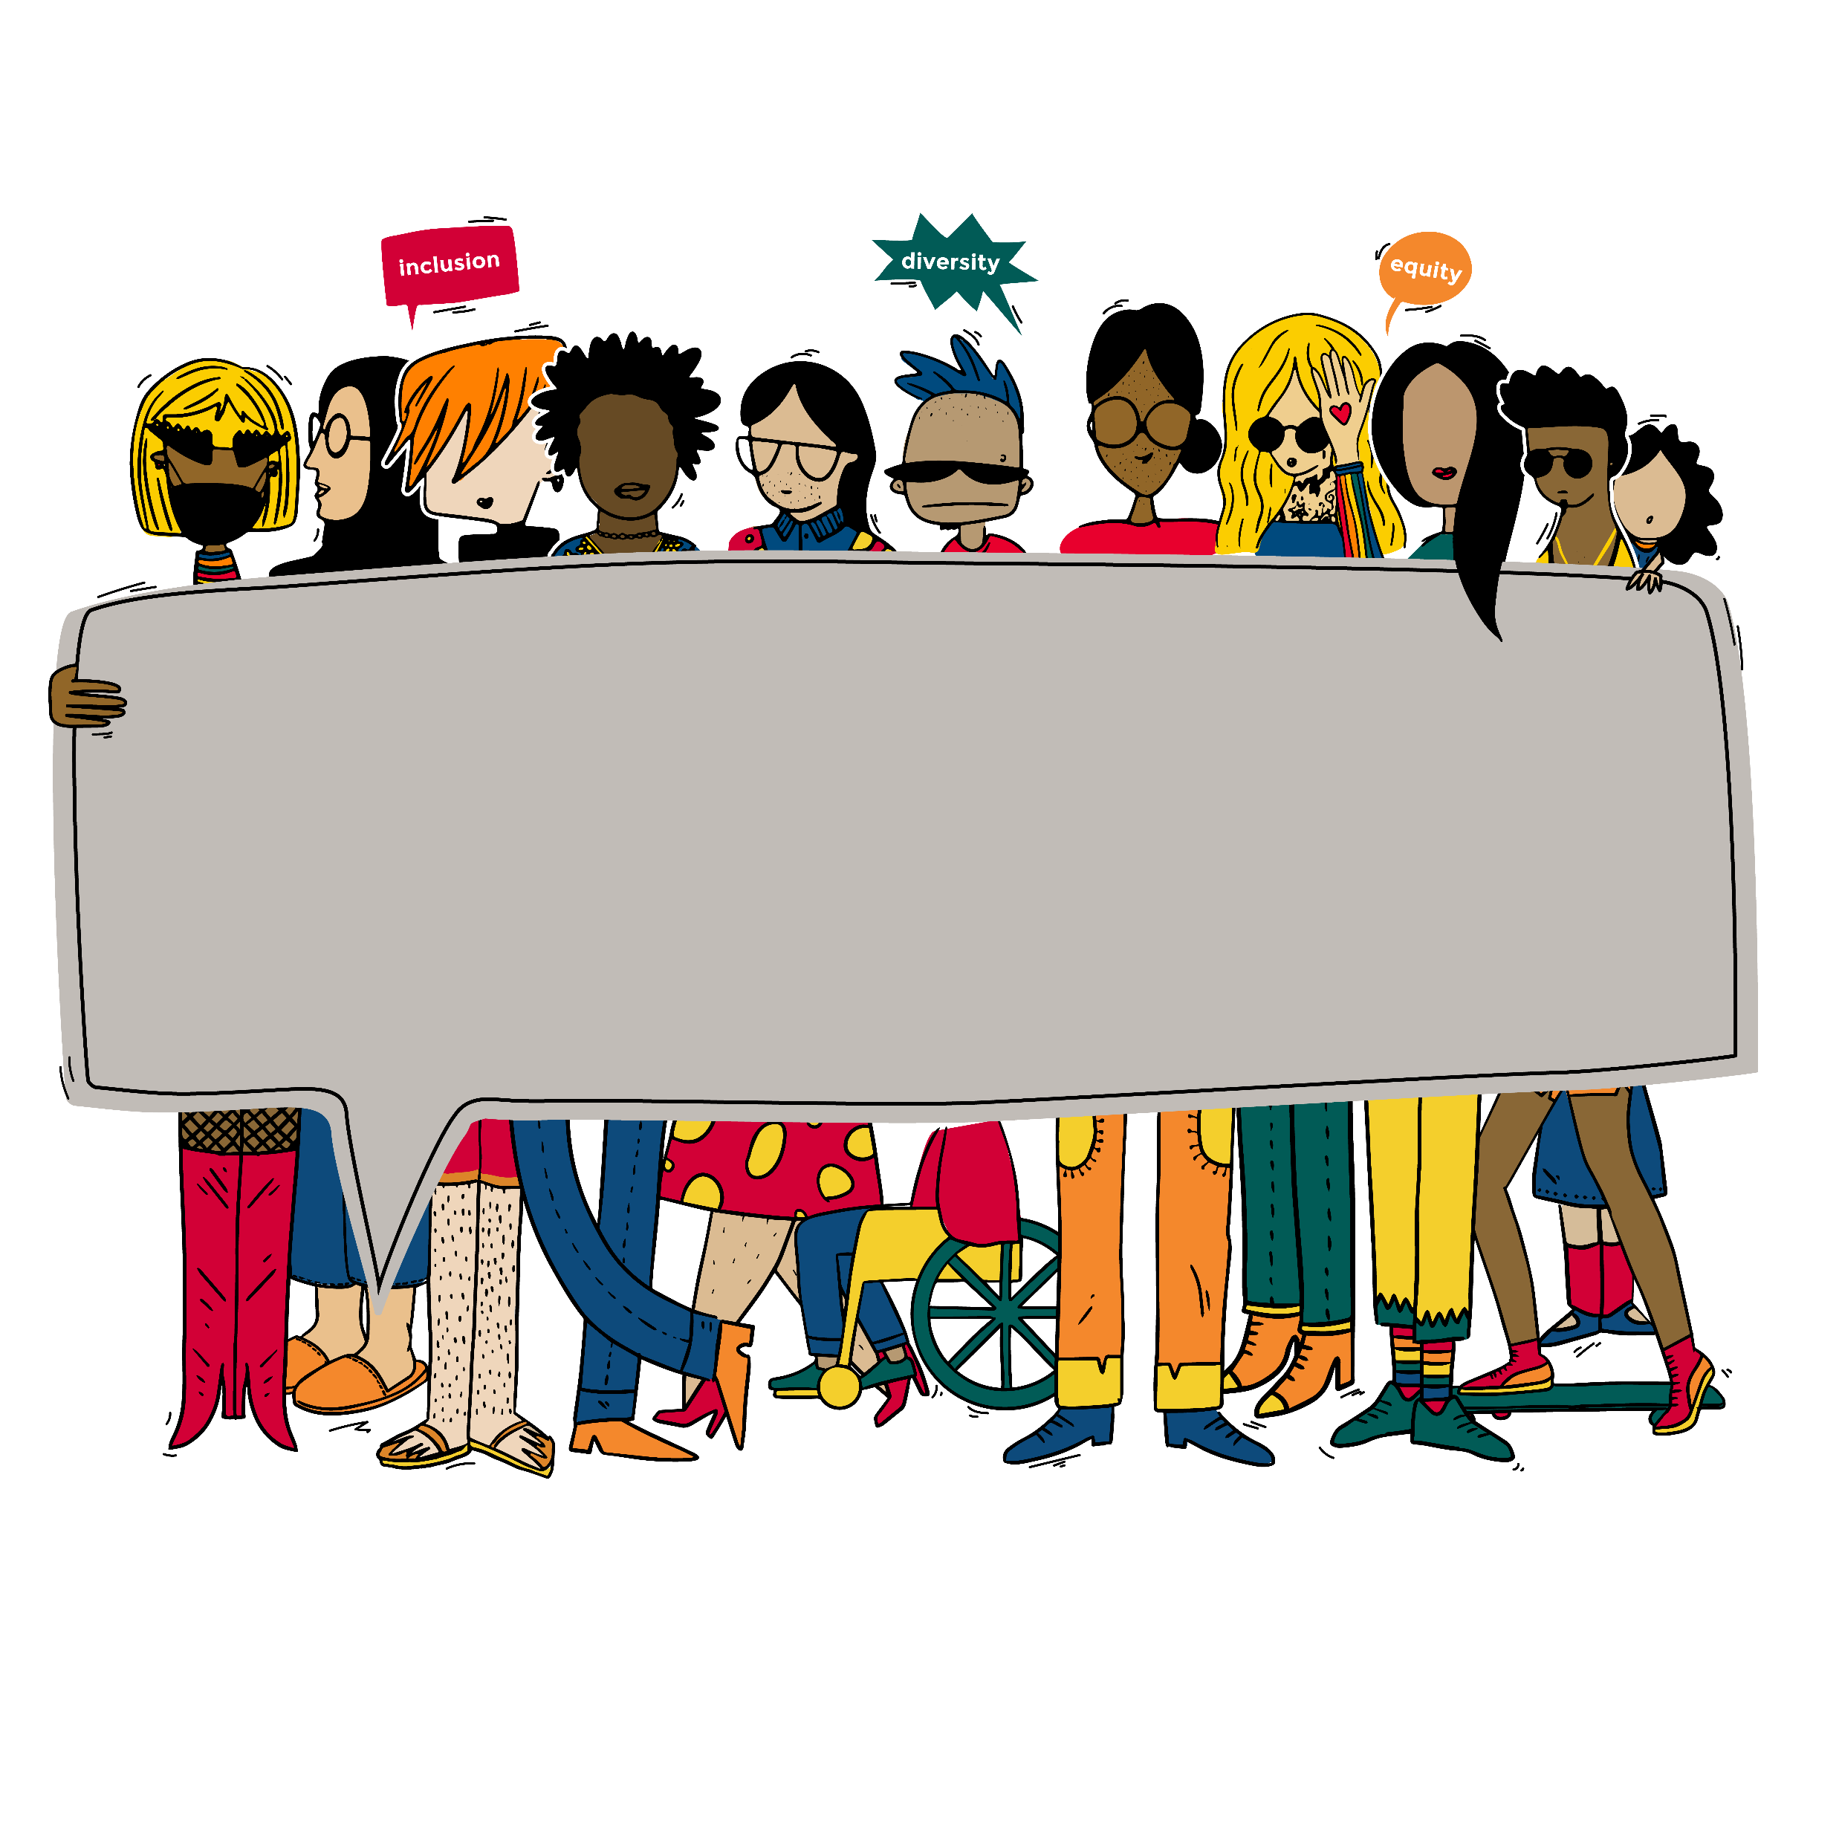
A biztonságosabb terekről

Slide 33
Facilitátori segédlet
Lépések, szükséges eszközök, idő:
  Amiről szó lesz: a résztvevőknek egy percig kell egyénileg reflektálniuk a kérdésre. Nem szükséges semmit leírni.
  Mi az a biztonságosabb tér? Ehhez szükséges elmagyarázni a résztvevőknek az alapfogalmat és a biztonságos terek elveit. Ehhez segítséget nyújtanak a diák. ~2 perc.
  Jógyakorlatok a biztonságosabb terekhez kapcsolódó elvek bemutatásához: A gyakran használt elvek bemutatáshoz segítséget adnak a diák (Kiegészíthető más, az elvekhez kapcsolódó jógyakorlattal). ~2 perc.

Slide 34
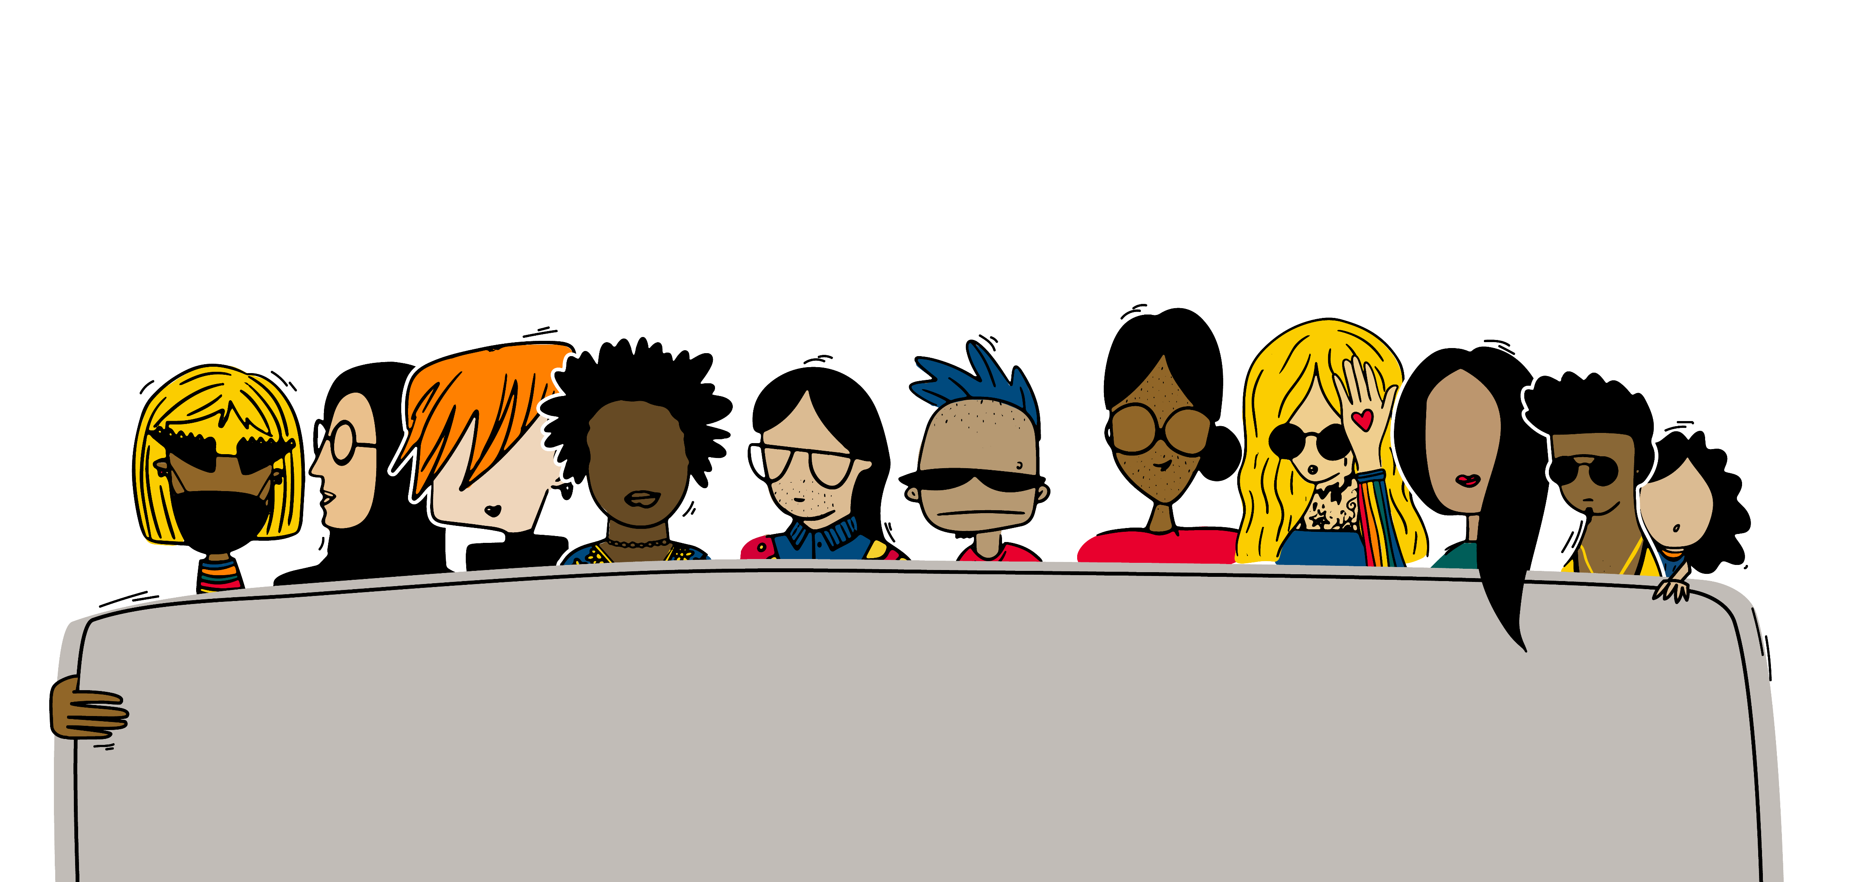
Miről is van szó?
Ki tudná körülírni mik azok a biztonságosabb terek és annak elvei?
Ha senkinek sem cseng ismerősen, meg lehet próbálni kitalálni!

Slide 35
Mik azok a biztonságosabb terek?
A biztonságosabb terek olyan befogadó környezetet jelentenek, ahol mindenki jól érezheti magát és szabadon fejezheti ki önmagát.
Az úgynevezett biztonságosabb tér alapelve, hogy iránymutatást adjon egy esemény résztvevői számára a biztonságosabb környezetek kialakításának támogatásában. A fő cél, hogy empatikusak legyunk, nem pedig "tökéletesek". A biztonságosabb tér alapelveit általában platkát vagy más online formában tesszük közzé a résztvevők számára.

Slide 36
Példák a biztonságosabb terek alapelveire
Minden résztvevő tisztelete!
  Vélemények, tapasztalatok, önrendelkezési jog és személyes határok tisztelete
Nem toleráljuk a diszkriminációt, nem kérdőjelezzük meg vagy értékeljük mások véleményét és tapasztalatait
Kerüljük a feltételezéseket és általánosításokat (például identitással kapcsolatban)
Mindenkinek teret adunk a megszólálásra, ugyanakkor senkit sem kényszerítünk a részvételre!
​Nyitottak vagyunk az építő jellegű visszajelzések adására és fogadására
Amennyiben diszkriminációt vagy zaklatást észlel:
  Lépjen kapcsolatba az esélyegyenlőségi képviselővel
  on anonim visszajelzést

Slide 37
Jógyakorlatok

Slide 38
Facilitátori segédlet
Lépések, szükséges eszközök, idő:
  Kérjük meg a résztvevőket, hogy figyeljék meg a jógyakorlatok témáit (a címek a követlező dián találhatóak). ~2 perc.
  Ezután válasszanak egyénenként/páronként/csoportonként egy jógyakorlatot, mellyel meg szeretnének ismerkedni. (Lehetőleg minden egyén/pár/csoport válasszon különbözőt, ugyanakkor nem probléma, ha nem ismerkedünk meg mindegyik gyakorlattal a tréning folyamán.) ~1 perc.
  Ezután a linken keresztül (https://nuortenakatemia.fi/en/incon-projectresults/ ) tanulmányozzák az általuk kiválasztott jógyakorlatot 10- 12 percben, majd osszák meg a főbb gondolatokat a többiekkel (~3 perc jógyakorlatonként).
  Ezt követően kérjük meg a résztvevőket, hogy reflektáljanak az utolsó dián található kérdésekre. ~5 perc jógyakorlatonként.

Slide 39
Jógyakorlatok
Tartu Youth Work Center
The Finnish Youth Association
Accessibility of open youth work: A tartui látás-, hallás- és mozgássérült tinédzserek integrálása az ifjúsági központok tevékenységeibe a természeti nemformális nevelés támogatásával.
Youth Academy
Our doors are open for everyone: Útmutató a kulturális ifjúsági munka befogadóbb gyakorlataihoz
Introduced by hobbies: Kézikönyv a bevándorlói háttérrel rendelkező fiatalok szabadidős tevékenységeinek elérhetőbbé tételéhez
GYIOT
Radio R
Le Discipline
Az egyetemi előadásokon kívüli tevékenységek hozzáférhetőségének javítása a nehéz életkörülmények közt élő fiatalok számára
Accessibility of youth councils and decision-making processes: útmutató az ifjúsági önkormányzatok működtetéséhez és a döntéshozatali folyamatok javításához
Befogadás és aktív állampolgárság: állampolgársági oktatási csoport

Slide 40

Milyen gondolatokat ébresztett fel benned az alábbi gyakorlat?
Eszedbe jut valami, amit hozzá szeretnél adni a gyakorlathoz?
Hogyan tudnád ezt a gyakorlatot a saját munkádba beintegrálni?
Ismersz hasonló gyakorlatot, amit szívesen bemutatnál?

Slide 41

Új eszközök fejlesztése: az első lépések

Slide 42
Facilitátori segédlet
A problémafa és öt miért elnevezésű workshopok facilitálása a résztvevők számára (utolsó dia). Kérjük meg a résztvevőket, hogy a tréning témájához kapcsolódóan gondoljanak egy problémára. Ez 20-30 percet vesz igénybe. A résztvevőknek szükségük van üres papírra és színes tollakra – amennyiben nem online eszközzel facilitálunk (pl. Sketchpad).
A következő diák az innovációs modell alapötletének magyarázatát és a lépések egyszerűsített változatait tartalmazzák. Adjunk rövid áttekintést a résztvevőknek erről, mielőtt elkezdjük a workshopot.
Emlékeztessük a résztvevőket, hogy a problémafa és az öt miért elnevezésű workshopok az innovációs folyamat kiindulópontjaként szolgálnak. Amennyiben érdekeltek abban, hogy saját eszközt fejlesszenek, az alábbi linken keresztül érhetik el az innovációs modell teljes változatát: https://nuortenakatemia.fi/en/incon-projectresults/

Slide 43
Innovációs modell
1
Az innovációs modell felhasználható saját eszközök fejlesztésére, melyek a társadalmi befogadás és hozzáférhetőség témaköreit járják át, illetve más tematikus területeken is alkalmazhatóak.
A modell a design thinking módszerén alapul, a lépései pedig szisztematikus megközelítést és strukturált keretet nyújtanak a problémamegoldáshoz.
Notes:
Presenter: HUKI

Slide 44
Innovációs modell
2
Van lehetőség egyénileg vagy csoportosan is dolgozni a modellel
  Lehetőleg 3-5 résztvevő alkosson egy csoportot
Szükséges eszközök: papír, színes tollak (és idő)
Notes:
Presenter: HUKI

Slide 45
Innovációs modell
3
A folyamatot megelőzően ajánlott egy rövid kérdőívet/feltérképezést levezényeni az érintettekkel a megoldandó problémához kapcsolódóan.
Szintén ajánlott az érintettekkel és érdekeltekkel közösen reflektálni, visszajelzést adni mielött áttérünk a modell következő lépéseire. Ugyanakkor a visszajelzés nem része a modell egyszerűsített változatának.
Notes:
Presenter: HUKI

Slide 46

Következmények
Azonosított probléma
Miért történik ez?
Miért van ez?
Miért van ez?
Miért van ez?
Miért van ez?
Problémafa és öt miért
Okok
Notes:
Presenter: HUKI

Slide 47




Ki van ráhatással?
Ki az, aki szintén érintett?
Célcsoport
Célcsoport és érintettek
Notes:
Presenter: HUKI

Slide 48

Who can affect?
Demográfiai infók
Vágyak?
Szükségletek?
Frusztrációk?
Kihívások?
Fájdalmas pontok?
Személyes
Notes:
Presenter: HUKI

Slide 49
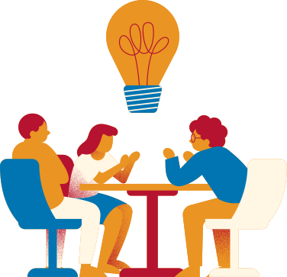
Minél több ötlet generálása a probléma megoldására!
  Ötletek csoportosítása relevancia és hasonlóság alapján.
  Minden ötlet előnyeinek és hátrányainak meghatározása annak életképességének értékelése érdekében.
  A legígéretesebb ötlet kiválasztása, mint a prototípus alapja.
Ötletelés
Notes:
Presenter: HUKI

Slide 50

Egy kézzelfogható reprezentáció létrehozása a termékről vagy szolgáltatásról. Ez egy ismétlődő folyamat, ami azt jelenti, hogy lépésről lépésre fejlesztesz különböző verziókat a prototípusból (prototípus 1, prototípus 2, prototípus 3).
Prototípus
Notes:
30 min – screenille tikittävä kello

Slide 51

Erőforrás-tervezés
Tevékenység-tervezés
Fenntarthatósági értékelés
Költségbecslés
Kockázatértékelés és -csökkentés
Érdekelt felekkel való kommunikáció
Make it real!
Notes:
Presenter: HUKI

Slide 52

Bemutató a javasolt megoldásaid bemutatására
Pitch
Notes:
Presenter: HUKI

Slide 53
Workshop
Problem tree
and five whys
Consequences
Start the innovation process by creating a problem tree and answering the five whys.
Work either individually or in small groups of people preferably from the same organization.
Specify the problem
Why is it happening?
Why is that?
Why is that?
Why is that?
Why is that?
Causes
Notes:
Presenter: Radio R

Slide 54
Tools produced by the project partners

Slide 55
Facilitálási utasítások
Lépések, eszközök és idő:
    Kérd meg a résztvevőket, hogy tekintsék meg a különböző eszközök témáit (az eszközök címei a következő dián találhatók). ~2 perc.
    Kérj meg minden résztvevőt/párost/csoportot, hogy válasszanak egy eszközt, amiről többet szeretnének tudni. (Lehetőleg minden résztvevő/páros/csoport válasszon másikat, de nem probléma, ha nem ismerik meg az összes eszközt.) ~1 perc.
    Utasítsd őket, hogy látogassanak el a https://nuortenakatemia.fi/en/incon-projectresults/ oldalra, és adj nekik kb. 8-10 percet, hogy többet tudjanak meg a választott eszközükről, amely után röviden ismertetik az ötletet és annak néhány fő pontját a többiekkel (~3 perc eszközönként).
    Engedd meg a résztvevőknek, hogy megvitassák az utolsó dián szereplő kérdéseket. ~5 perc eszközönként.

Slide 56
Tools
Tartu Youth Work Center
The Finnish Youth Association
Az ifjúsági munka hírnevének növelésére irányuló terv
Terv az olyan munkavállalók felvételére, akik rendelkeznek a megfelelő hozzáállással a biztonságosabb terekhez. (safe spaces)
GYIÖT
Terv a befogadással és a biztonságosabb térrel kapcsolatos tudatosság növelésére az ifjúsági szektorban zajló események és programok során.
Radio R
Le Discipline
Terv az önkéntesek motivációjának és részvételi szintjének növelésére a szervezeten belül
Terv a biztonságosabb terek (safer space) politikájának kialakítására a szervezetünkben

Slide 57
Milyen gondolatok merülnek fel benned azzal kapcsolatban, hogy hogyan lehetne továbbfejleszteni vagy alkalmazni ezt az eszközt?
Van valami, amit hozzátennél az eszközhöz?
Hogyan illeszkedne az eszköz, vagy annak részei, a saját munkádhoz?
Van valamilyen hasonló eszköz, amit szívesen megosztanál?

Slide 58
Szómagyarázatok

Slide 59
Facilitálási utasítások
Lépések, eszközök és idő:
A következő diákon nyolc olyan szó található, amelyek a képzési modellben tárgyalt témához kapcsolódnak. A diák tartalmazzák ezeknek a szavaknak a magyarázatait is (animált formában).
Mutasd be a résztvevőknek a szavakat egyenként, hagyd őket egy kicsit gondolkodni, majd kérd meg őket, hogy magyarázzák el az adott szó jelentését (ezt lehet együtt, párokban vagy kis csoportokban csinálni a résztvevők számától függően).
Bíztasd a résztvevőket, hogy próbálják meg leírni az ötleteiket vagy akár csak találgassanak; nem számít, ha nem ismerik a konkrét jelentéseket.
Miután a résztvevők megadták magyarázataikat, mutasd be nekik a szó leírását. Hogyan ment, jobban vagy kevésbé ismerték a jelentést, vagy ez egy új szó volt számukra? Meg is kérdezheted, mit gondolnak a résztvevők a dián szereplő leírásról.

Slide 60
Igazságosság (Equity)
A méltányosság biztosítja, hogy az egyének megkapják azokat az erőforrásokat, amelyekre szükségük van ahhoz, hogy ugyanazokhoz a lehetőségekhez férjenek hozzá. Míg az egyenlőség az egységességre utal, ahol minden egyenlően oszlik el az emberek között, a méltányosság elismeri, hogy minden embernek más-más a körülménye, és pontosan azokat az erőforrásokat és lehetőségeket osztja ki, amelyek az egyenlő eredmény eléréséhez szükségesek.

Slide 61
Sokszínűség (Diversity)
Különböző dolgok választéka; dolgok vagy emberek sokfélesége. A sokszínűség a különbségek felismerése, majd olyan környezet megteremtése, amely lehetővé teszi az innovációt és a kreativitást.

Slide 62
Interszekcionalitás (Intersectionality)
Keretrendszer annak leírására és megértésére, hogy a különböző jellemzők hogyan keresztezik vagy átfedhetik egymást, és így például a megkülönböztetés különböző formáit és egyedi elnyomó tapasztalatokat hozhatnak létre.

Slide 63
LMBTQI+ (LGBTIQ+)
Leszbikus, meleg, biszexuális, transz, queer vagy interszexuális emberekre utaló rövidítés. A plusz a szexuális orientáció, a nemi identitás vagy a nemi jellemzők kifejezése tekintetében az emberek óriási változatosságát jelöli.

Slide 64
Többalapú megkülönböztetés
(Multi-based discrimination)
Olyan megkülönböztetés, amely egynél több jellemző, például a nem, a faj, az életkor, a vallás, a szexuális irányultság vagy bármely más tényező miatt történik.

Slide 65
Fizikai elérhetőség (Physical accessibility)
Olyan funkciók tervezése, amelyek lehetővé teszik a fogyatékkal élők számára, hogy önállóan és biztonságosan megközelíthessék az épületeket, utcákat és egyéb területeket. Például rámpák, liftek, automata ajtók stb. biztosítása. Ezek a funkciók lehetővé teszik az emberek számára, hogy fogyatékosságuktól függetlenül részt vegyenek az életben.

Slide 66
Előítélet (Prejudice)
Megalapozatlan vélemény, amely nem az észérveken vagy tapasztalatokon alapul. Lehet pozitív és negatív is. A szót gyakran használják egy másik személyről alkotott, előítéletes értékelésre, amely az adott személy vélt személyes tulajdonságain alapul.

Slide 67
Rasszizmus (Racism)
Emberekkel szembeni megkülönböztetés vagy előítélet faji, etnikai hovatartozásuk vagy származásukkal kapcsolatos körülmény alapján. A rasszista gyakorlatok mögött gyakran az a feltételezés áll, hogy az emberek külön csoportokra oszthatók, amelyek szociális viselkedésükben és veleszületett képességeikben különböznek egymástól.

Slide 68
A projekt összes anyaga az alábbi linken található: https://nuortenakatemia.fi/en/incon-projectresults/

